Slide 1
Controle BPO Contábil | Fiscal | Financeiro | Departamento Pessoal
M F O
Contabilidade como Solução para Gestão de Negócios

Slide 2
Case de Sucesso
Há 1 ano recebemos como cliente uma empresa saudável, que realmente dava lucro, mas tinha alguns problemas que impactavam diretamente no seu resultado. Um deles era a escolha da tributação: nem sempre o regime tributário escolhido é a melhor opção, e sempre cabe uma reavaliação. Voltando ao cliente, seu outro e principal problema era como ele atribuía o que era Custo e o que era Despesa dentro da organização. Esses pequenos detalhes podem causar grandes transformações.
Por isso, durante 6 meses, fizemos um trabalho de reclassificação de Custos e Despesas! Entendemos a árvore de custos dos produtos, da empresa, levantamos as despesas diretas e indiretas, e ao final, conseguimos com mais assertividade definir qual o melhor regime de tributação! A decisão de mudar o regime usado há anos foi certeira, gerando economia de quase um faturamento mensal em tributos.
Indústria
Economia em Tributos:
R$ 2.000.000,00

Slide 3
Exclusão do ICMS da Base de Cálculo do PIS e da COFINS
Para Indústrias e Comércios optantes pelos regimes Lucro Presumido e Lucro Real.
Não se aplica para empresas de Serviços e/ou do regime Simples Nacional.
O Supremo Tribunal Federal (STF) decidiu em modulação de efeitos definida em 13/05/2021 que a exclusão do ICMS sobre a base de cálculo de PIS e COFINS é válida a partir de 15/03/2017.
“O ICMS não compõe a base de cálculo para fins de incidência do PIS e da COFINS”.
No cálculo da exclusão deve ser considerado o “valor integral do ICMS destacado” na nota fiscal de cada operação (e não somente do ICMS recolhido/a recolher).
Essa decisão produz efeitos a partir de 15/03/2017.

Slide 4
Reforma Tributária Pessoa Física
Tabela do IRPF
Atual | Regra Proposta | Alíquota
Até R$ 1.903,98 | Até R$ 2.500,00 | 0%
De R$ 1.903,99 até R$ 2.826,65 | De R$ 2.500,01 até R$ 3.200,00 | 7,50%
De R$ 2.826,65 até R$ 3.751,05 | De R$ 3.200,01 até R$ 4.250,00 | 15%
De R$ 3.751,05 até R$ 4.664,68 | De R$ 4.250,01 até R$ 5.300,00 | 22,50%
Acima de R$ 4.664,69 | Acima de R$ 5.300,01 | 27,50%
Limita a utilização de opção pelo desconto simplificado (20% dos rendimentos tributáveis) na Declaração de Ajuste Anual do IRPF, apenas para contribuintes com rendimentos tributáveis de até R$ 40.000,00 no ano-calendário.

Slide 5
Reforma Tributária Pessoa Física
O que muda?
As pessoas físicas que recebem dividendos distribuídos por empresas brasileiras estarão sujeitas à tributação pelo Imposto de Renda, com alíquota de 20%, devido exclusivamente na fonte. Ou seja, ao distribuir os dividendos, a empresa brasileira estará obrigada a descontar e reter 20% do valor repassado aos sócios, inclusive quando o beneficiário estiver localizado no exterior. A retenção será de 30% quando os beneficiários forem domiciliados em país com tributação favorecida ou submetidos a regime fiscal privilegiado.
Quem estará isento?
Estarão isentas deste pagamento as pessoas físicas que receberem lucros distribuídos por microempresas (faturamento de até R$ 360.000,00 ano) e empresas de pequeno porte (faturamento de até R$ 4.800.000,00 ano) , até o limite de R$ 20.000,00/mês. Se o beneficiário receber lucros de mais de uma microempresa ou empresa de pequeno porte, deverá recolher o Imposto de Renda sobre a parcela excedente.
Tributação de lucros e dividendos

Slide 6
Reforma Tributária Pessoa Jurídica
Algumas mudanças:
O Projeto cria a Contribuição sobre Bens e Serviços (“CBS”), em substituição ao PIS e à COFINS (“PIS/COFINS”);
Modificação da alíquota do IRPJ;
Uniformização da base de cálculo do IRPJ e da CSLL
Mudança nas regras dos juros sobre capital próprio (JCP);
Mudança nas regras da Pessoa jurídica que recebem lucros e dividendos de empresas.

Slide 7
Como é a Organização Interna do Controle?
O Controle é dividido em times de acordo com suas Áreas de Atuação:
Contábil PJ
Fiscal PJ
Departamento Pessoal
Pessoa Física
Paralegal
O cliente é atendido por um Gestor em cada área, e também pela equipe de Analistas e Assistentes específicos.
O Consultor Comercial também é um agente facilitador para auxiliar o cliente na interação com as áreas técnicas.

Slide 8
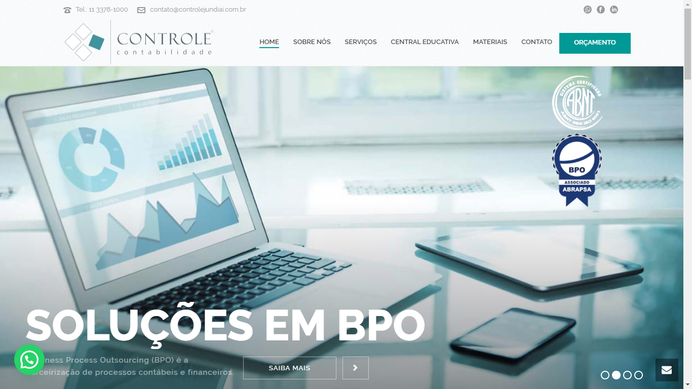
Conheça:
Site
LinkedIn | Controle Contabilidade
YouTube | Controle BPO
Facebook | Controle Contabilidade
Instagram | @controle_bpo
Apresentação
Place your screenshot here

Slide 9
Obrigado
Manoel Valle | Diretor Comercial
(11) 9.7234-1101
Manoel@controlecontabilidade.cnt.br

